Slide 1
Welcome!
¡Bienvenidos!

Slide 2
If you need tech help, please message Ana Fernandez directly in the chat.
Si necesitas ayuda técnica, envíe un mensaje a Ana Fernandez directamente
en el chat.

Slide 3
We would like to begin today by acknowledging that we gather as Live
Healthy Napa County on the ancestral and unceded territory of the
Patwin, Onosatis, Miwok and Pomo Peoples past and present, and honor with gratitude the land itself and the people who have stewarded it
throughout the generations.
Queremos comenzar hoy reconociendo que nos reunimos como Vive
Saludable Condado de Napa en el Territorio ancestral e incesante de los
pueblos Patwin, Onosatis, Miwok y Pomo pasados ​​y presentes, y honrar
con gratitud a la tierra misma y a las personas que la han administrado a
lo largo de las generaciones.

Slide 4
Notes:
“Live Healthy Napa County aligns itself with the Napa Strong Enough campaign. In this collaborative, we are committed to interrupting when we hear or see things that are harmful to our fellow community members, educating ourselves about the lived experiences of all community members, and appreciating the myriad contributions that LGBTQ, Black, Indigenous, Latine, and other marginalized communities have made to Napa County.”

Slide 5
Hi Friends/Hola Amigos
Who is here today? ¿Quién está hoy aquí?
Please enter your name in the chat. If you are here
representing an organization, please enter that as well.
Ingrese su nombre en el chat. Si usted representa a una
organización, por favor ingrese el nombre.
Notes:
For Spanish Interpretation:
In your meeting/webinar controls, click Interpretation
Click the language that you would like to hear. We will track questions in the chat and reach out with any answers that we can’t answer immediately

Slide 6
Hi Friends/Hola Amigos
What sector are you from? ¿Cuál sector representa?
Please choose your sector from the options in the poll.
Elija su sector entre las opciones de la encuesta.

Slide 7
Hi Friends/Hola Amigos
How are you feeling today?¿Cómo se siente hoy?
Please click the link in the chat to access Mentimeter and
answer the question there.
Haga clic en el enlace del chat para acceder a Mentimeter y
responda la pregunta allí.

Slide 8
Para español:
1. En los controles de su reunión / seminario web, haga clic en
Interpretación.
2. Haga clic en el idioma que le gustaría escuchar.
3. (Opcional) Para escuchar solo el idioma interpretado, haga clic en
Silenciar audio original.

Slide 9
Agenda
Community Updates
Action Item Group Updates
Data Collection links
CHA survey

Slide 10
Agenda
Actualizaciones de la Comunidad
Actualizaciones de los Grupos de Acción
Enlaces de la Colección de Datos
Encuesta sobre la Evaluación de la Salud Comunitaria (CHA)

Slide 11
Blue Zones Project
Upper Napa Valley
Joaquin E. Razo & Kelly Bond
Notes:
EN

Slide 12
Proyecto Zonas Azules Upper Napa Valley
Joaquin E. Razo & Kelly Bond
Notes:
EN

Slide 13
Community Leaders Coalition
and Cope Family Center
Michele Grupe
Notes:
EN

Slide 14
Coalición de Líderes
Comunitarios y Centro Familiar de Cope
Michele Grupe
Notes:
EN

Slide 15
Napa County Pride
Committee
Lilea Heine & Mindi Mathis
Notes:
EN

Slide 16
Comité del Orgullo LGBTQ de Napa
Lilea Heine & Mindi Martinez
Notes:
EN

Slide 17
Community Health Action Plan: Project Updates

Slide 18
Plan de Acción de Salud Comunitaria: Actualizaciones de Proyectos

Slide 19
Mental Wellness and Community Resiliency
Community Mental Wellness Campaign to decrease stigma around seeking mental wellness support.
We will partner with the Napa Suicide Prevention Council to support their
campaign. They are open to presenting a more general mental wellness message to the community. They would like to hear our ideas about a collective theme, slogan, or main
idea. Their 2020 campaign ran ads for 4 weeks, on 7 busses, for a total cost of $3400.
Create a resource list that supports mental health and wellness and community resilience
Build off of Mentis’ existing bilingual Resource Database (https://mentisnapa.org/resources/)
We will collect partner information via a google survey form in order to capture all
mental health and wellness programs/resources/activities being offered by community
partners and other organizations.
We will use data from the Language Inclusion group to identify more ways to share the
resource page.

Slide 20
El Bienestar Mental y Adaptación de la Comunidad
Campaña de Bienestar Mental Comunitaria para reducir el estigma sobre la búsqueda de apoyo para el bienestar mental.
Nos asociaremos con el Consejo de Prevención del Suicidio de Napa para apoyar su campaña. Están abiertos a presentar un mensaje de bienestar mental más general a la comunidad. Les gustaría escuchar nuestras ideas sobre un tema colectivo, eslogan o idea principal. Su campaña de 2020 publicó anuncios durante 4 semanas, en 7 autobuses por costo total de $3,400
Crear una lista de recursos que apoye el bienestar mental y la adaptación de la comunidad
Utilizar la base de datos de recursos bilingües existente de Mentis (https://mentisnapa.org/resources/)
Juntaremos información de nuestros socios a través de una encuesta de Google para capturar todos los programas/recursos del bienestar mental proporcionado por socios de reuniones y otros organizaciones.
Utilizaremos los datos del grupo de la Inclusión de Lenguaje para identificar más formas de compartir la página de recursos.

Slide 21
Youth Event Design Forums and Youth Calendar
Youth event design forums: we will reconvene youth groups and run them through an event design process to determine event type, date, content, location, etc. Please email Lesli if you have a youth group that would like to participate and provide input.
Social media account: we are currently working to identify individual youths or youth groups who are interested in this project. Youth will be compensated for posting and designing graphics, planning and design of social media account, and managing account on a weekly basis.

Slide 22
Calendario de Actividades Juveniles y Foro de Diseño de Eventos Juveniles
Foros de diseño de eventos juveniles: Volveremos a convocar grupos juveniles y apoyarlos en un proceso de diseño de un evento para determinar el tipo de evento, la fecha, el contenido, la ubicación, etc. Por favor, comunicarse con Lesli si tiene un grupo de jóvenes que le gustaría participar y proporcionar información.
Cuenta de rede sociales: Estamos trabajando para identificar a jóvenes individuales o grupos de jóvenes que estén interesados en este proyecto. Los jóvenes serán compensados por publicar y diseñar una cuenta de redes sociales y administrar la cuenta semanalmente.

Slide 23
Language Inclusion
We’ve completed one presentation and group interview
with Parent University at Snow Elementary, and are
planning on 2-3 more. Group interviews are focused on
information and resource access.
At these presentations, we are also sharing a county-wide
Spanish language survey focused on access to services,
information, and local government. We are working on a plan to share with wider partners.

Slide 24
Inclusión de Lenguaje
Hemos completado una presentación y una entrevista en grupo con Parent University en la escuela primaria de Snow, y estamos planeando más presentaciones. Las entrevistas en grupo se centran en el acceso a la información y a los recursos.
En estas presentaciones también estamos compartiendo una encuesta en español enfocada en el acceso a los servicios, información, y gobierno local. Estamos trabajando en un plan para distribuir la encuesta más ampliamente con nuestros colaboradores.

Slide 25
LGBTQ community: Increase amount and awareness of LGBTQ safe spaces in Napa County
We are prototyping Safe Space Kits for businesses and other
interested organizations. We plan to distribute kits
throughout pride week/month
Commerce orgs and shopping business centers will be engaged in advance of Pride month to advertise kit dispersal sites/dates
We will set aside kits for designated healthcare providers/HHSA client facing areas to test
Contact information will be collected from each business in
order to gather feedback about kit usability.

Slide 26
Comunidad LGBTQ: Aumentar la cantidad y la conciencia de espacios seguros para la comunidad LGBTQ en el condado de Napa
Estamos probando prototipos de kits de espacios seguros para negocios y otros organizaciones interesadas. Planeamos distribuir los kits durante toda la semana/mes del orgullo.
Las organizaciones de comercio y los centros comerciales participarán antes del mes del orgullo para anunciar sitios y fechas de dispersión de los kits.
Reservaremos kits para proveedores de atención médica designados y en áreas con clientes de Salud y Servicios Humanos (HHSA) para que puedan probarlos.
La información de contacto de cada negocio se recogerá para los comentarios sobre la utilidad del kit.

Slide 27
Safe Space Kit Contents:
Safe space sticker/decal
Roadmap to inclusivity one pager – working to make it bilingual
NSE yards signs- available at library dispersal site
Pronoun/inclusivity buttons
Book: Allies- Real Talk About Showing Up, Screwing Up, And Trying Again by Shakirah Bourne and Dana Alison Levy
Bags
Napa Strong Enough postcards and commitment cards.
Reading lists
Pride Month Calendar of events
Other resource lists/brochures from LGBTQ Connections
Feedback postcard

Slide 28
Contenido del Kit de Espacio Seguro
Calcomanías de espacio seguro
‘Mapa de Inclusión’ (una hoja) – trabajando para hacerlo bilingüe
Letreros de yarda de NSE (Napa Bastante Fuerte) – disponibles en el sitio de dispersión de la biblioteca
Botones de pronombres e inclusión
Libros: ‘Allies- Real Talk About Showing Up, Screwing Up, And Trying Again’ Por Shakirah Bourne y Dana Alison Levy
Bolsas
Tarjetas de ‘Napa Strong Enough’ (Napa Bastante Fuerte) y tarjetas de compromiso
Listas de libros para leer
Calendario de eventos del Mes del Orgullo
Otros listas de recursos/folletos de LGBTQ Connections
Tarjeta para comentarios

Slide 29
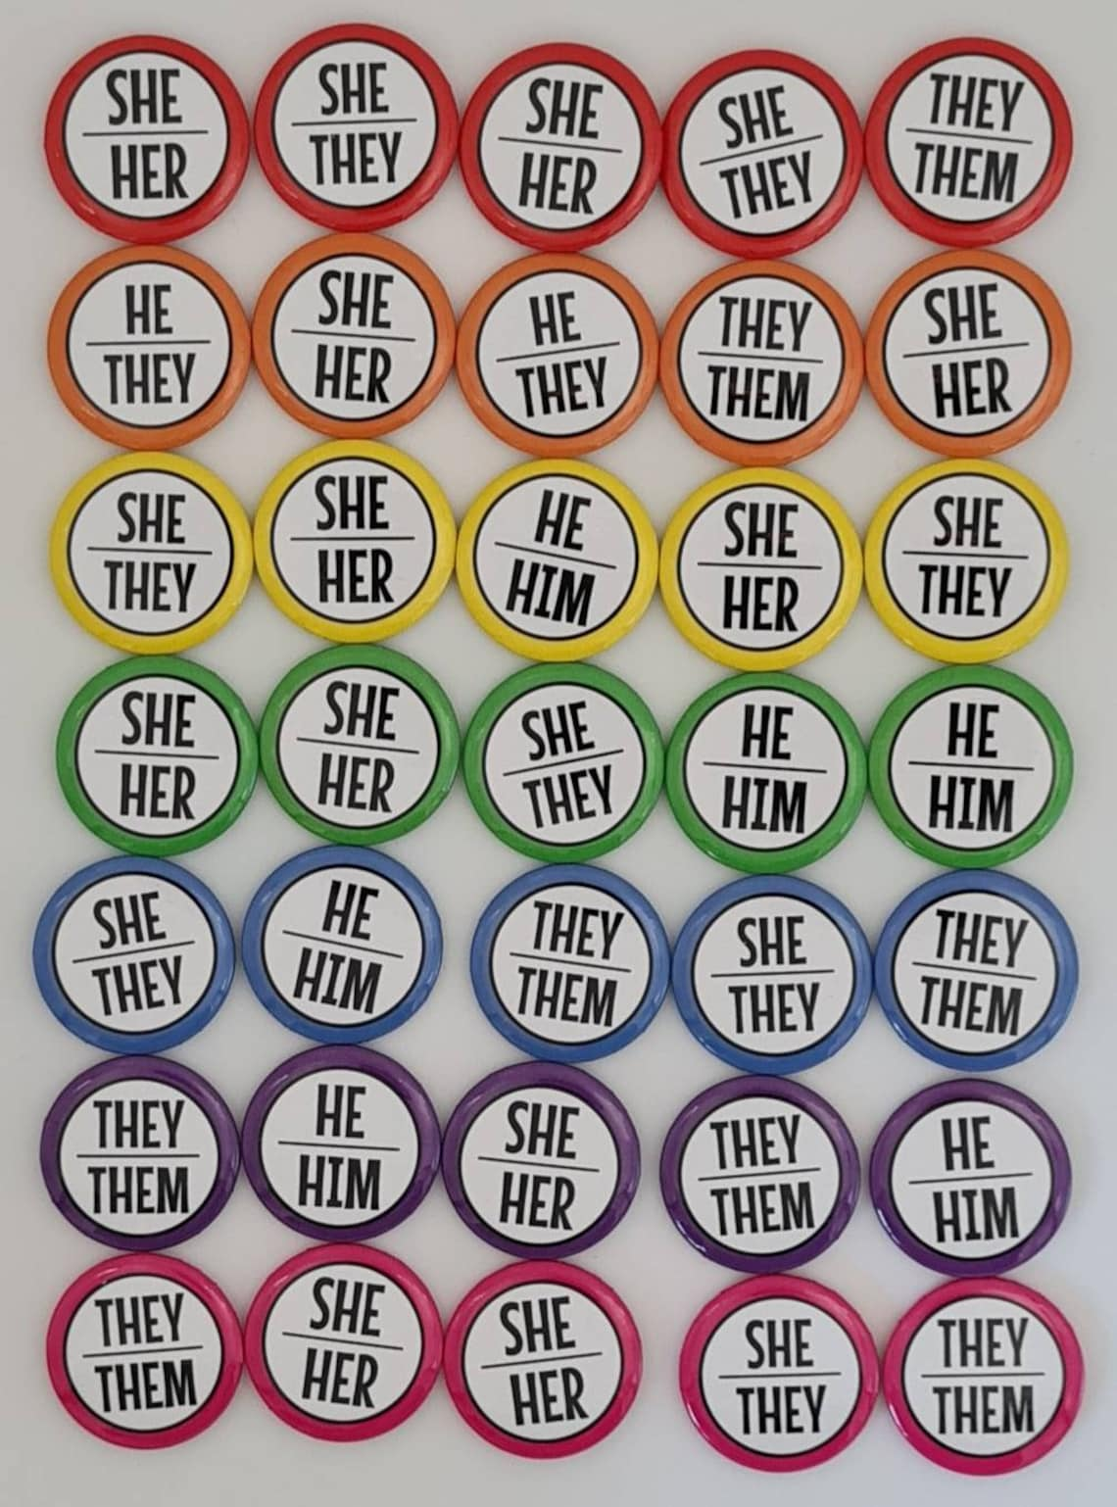

Slide 30
Break/
descanso

Slide 31
Data Collection links are now available, and we need
your feedback!
Community Data Input Form: Group Interviews
Community Data Input Form: Individual Interviews
Respect and Social Inclusion Data Collection
These links are prototypes and we want to increase their
usability before we launch them countywide.

Slide 32
Los enlaces de colección de datos están disponibles, ¡y necesitamos sus comentarios!
Registro de Datos de la Comunidad: Entrevistas de Grupos
Registro de Datos de la Comunidad: Entrevistas Individuales
Colección de Datos sobre el Dominio del Respeto e Inclusión Social (RSI)
Estos enlaces son modelos y queremos aumentar su utilidad antes de presentarlos en todo el condado.

Slide 33
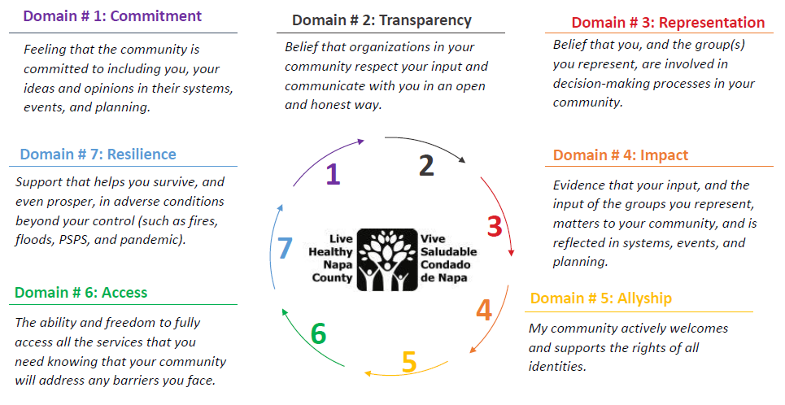

Slide 34
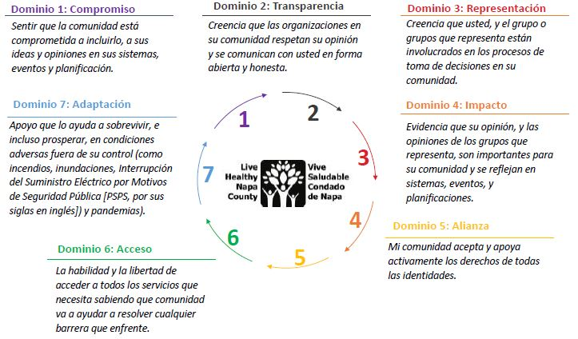

Slide 35
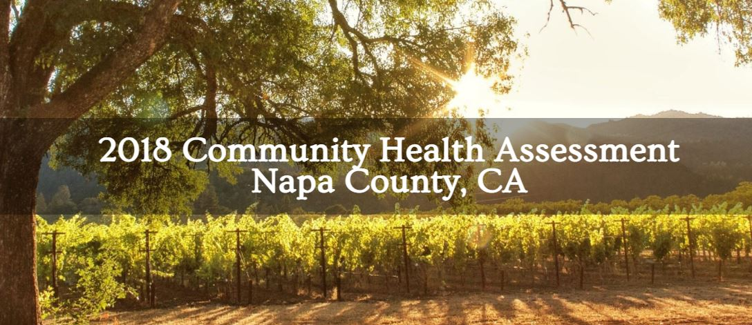
Community Health Assessment Survey
https://insight.livestories.com/s/v2/cha-homepage/9caa1d21-346b-4095-bb95-e3adee664960/

Slide 36
Evaluación de la Salud Comunitaria:
https://insight.livestories.com/s/v2/cha-homepage/9caa1d21-346b-4095-bb95-e3adee664960/

Slide 37
Questions? ¿Preguntas?

Slide 38
Next Steps:
We will share meeting outcomes through email and website: http://www.livehealthynapacounty.org/
Next LHNC meeting will be August 9, from 1-3 pm. Registration info will be in the LHNC newsletter and meeting notes. Action item groups will meet individually in the interim
Links for Data collection and CHA survey are in the chat, agenda, and meeting notes. Your input is appreciated!
THANK YOU for participating!

Slide 39
Próximos pasos:
Compartiremos los resultados de la reunión a través de correo electrónico y sitio web: http://www.livehealthynapacounty.org/
La próxima reunión de LHNC será el 9 de agosto, de 1 a 3 pm. La información de registro estará en el boletín de LHNC y en las notas de la reunión. Los grupos de acción se reunirán individualmente en el ínterin.
Los enlaces para la colección de datos y la encuesta sobre la Evaluación de la Salud Comunitaria (CHA) están en el ‘chat’, la agenda y las notas de la reunión. ¡Su aporte es apreciado!
¡Gracias por participar!

